Slide 1

Pro-Prak periode 4
Semy & Claudia
IO-SD-2109C

Slide 2

Inhoud
Wat was de opdracht?
Foto product en Trello
Problemen
Communicatie
Aandeel
Aanwezigheid
Behaalde deadlines

Slide 3
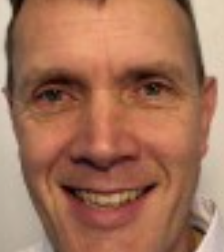
Wat was de opdracht?
Foto credits naar Ron, Semy en Emre

Slide 4
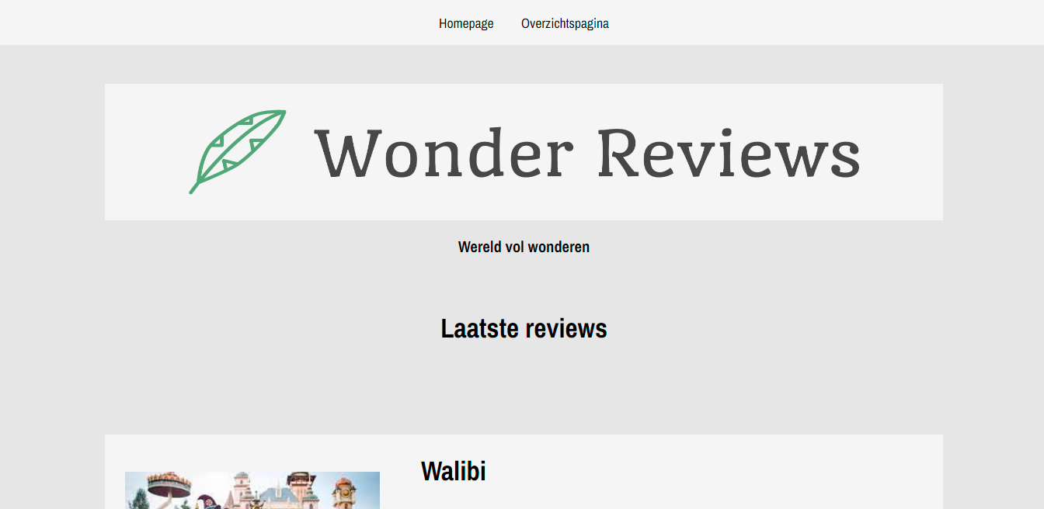
Foto product

Slide 5
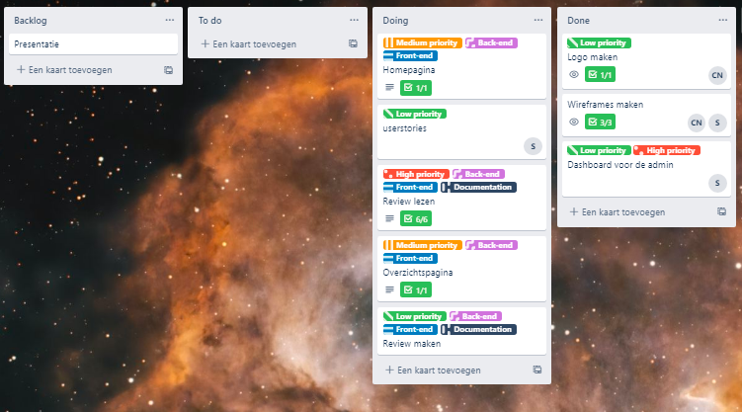
Foto Trello

Slide 6
Problemen
Wordpress
Foto op pagina krijgen
Git (Claudia)

Slide 7
Communicatie
Groep
klant

Slide 8
Aandeel
Semy
User stories
Backend
Wireframes
Trello
Claudia
Frontend
Presentatie
Wireframes
logo

Slide 9
Aanwezigheid
Semy
Claudia

Slide 10
Behaalde deadlines
Alle deadlines gehaald

Slide 11
Onze ervaringen

